Slide 1

项目名称： 基于TCP的WeChat聊天系统
开发人员： hik_wangfei105
开发时间： 2024.7.7 – 2024.7.11（从构思项目框架到完整开发结束）
开发目的：
基于第一阶段对 TCP 的熟悉，在此基础上，我构思并自研独立完成了一个基于 TCP 进行通信的 WeChat 项目。该项目仿照微信的基本功能进行了复刻，并采用了轻量级数据库 SQLite3 来保存数据。整个项目主要在应用层进行开发，技术栈涉及了基于 TCP 连接的网络编程、多线程和进程、文件 I/O、互斥锁、条件变量以及 C 语言调用数据库等内容。
项目概述：
本项目是一个基于TCP协议的聊天系统，旨在为用户提供一个功能丰富、易于使用的即时通讯平台。系统支持用户注册、登录、注销、好友管理、消息发送和接收等功能，并确保消息的实时性和可靠性。
注意事项：本项目是本人于海康实习期间自研开发，仅供学习和交流使用，未经允许不可随意转发抄袭！

Slide 2
wechat
项目功能：
1. 用户管理
注册：用户可以通过命令行输入用户名和密码进行注册。
登录：用户输入正确的用户名和密码后，登录成功。
注销：用户可以注销自己的账户，并删除相关的聊天记录。
2. 聊天记录管理
查询历史聊天记录：用户可以查询与特定好友的历史聊天记录。
删除聊天记录：用户可以删除与特定好友的聊天记录。
3. 好友管理
添加好友：用户可以添加已注册的用户为好友。
删除好友：用户可以删除已添加的好友。
4. 消息发送与接收
发送消息：用户可以给已注册的好友发送消息，如果好友不在线，也可以支持发送。
接收消息：用户登录后，可以立即显示是哪个好友给我发送的消息。

Slide 3
wechat
项目功能：
5. 服务器管理
广播消息：服务器可以向任意客户端发送消息。
多客户端连接：服务器支持同时连接多个客户端，实现互相添加好友和发送消息。
6. 实时同步
在线状态同步：用户的在线状态会实时同步，用户可以查看好友的在线状态。
消息持久化：用户在给在线好友发送消息时，如果对方突然下线，下一次对方上线后也会立即收到，且重复下线上线只会收到一次。
7. 技术实现
TCP协议：使用TCP协议实现客户端与服务器之间的可靠通信。
数据库：使用嵌入式内的轻量级数据库存储用户信息、好友关系和聊天记录。
多线程：服务器端使用多线程处理多个客户端的连接和请求。

Slide 4
项目需要考虑的问题：
1、注册，以及登录，信息如何保存（用户名唯一）；
2、数据库中需要几张表，表的结构是怎样的，怎么存放信息；
3、每次客户登录退出重新登录ip和port都不一样，如何让用户名和ip和port关联，保证每次所发好友名字都能准确无误发到对方窗口上；
4、当用户quit或者ctrl+c退出后，如何实时更新在线状态，以供好友查看；
5、当对方用户不在线时，如何发送消息或者文件给好友，当对方上线瞬间可以查收，且不会每次上线都会收到信息；
6、当对方用户在线时，怎么可以实时收到我所发的信息或者文件；
7、如何保存以及删除好友聊天记录；
8、如何注销账户，以及删除一切关于该账户的信息，包括他人好友列表中的此用户；
9、如何区分我是发送的消息还是文件还是跟服务器交互的信息；
10、怎么最大减少延迟，每个客户端都能快速响应；
……

Slide 5
block diagram
基本框图
send request
querying the database
client
server
database
return query results
return database results

Slide 6

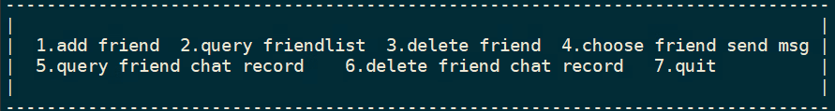
menu1
具体流程框图
menu2
Server
Register / login / logout
Client 0
connect
Client Thread 0
send msg
menu1/2
menu1
database
Query database
recv data
recv thread
usr
register/login
/logout
friendlist
add/query/
delete /choose
Server Main Tread
record
Return result
query record/
delete record
Client N
recv thread
menu1/2
menu1
Client Thread N
connect

Slide 7
database
name | ip | port | state | password
Alice | 192.168.1.1 | 12345 | 0 | 123
Bob | 192.168.1.2 | 77886 | 0 | 456
Cindy | 192.168.1.3 | 99876 | 1 | 789
表1：usr
myname | myname
Alice | Bob
Bob | Cindy
Cindy | Bob
表2：friendlist
myname | friendname | date | state | msgrecord | type
Alice | Cindy | 2024-07-10 20:36:19 | notsend | nice | msg
Bob | Cindy | 2024-07-11 20:36:19 | history | good | msg
Cindy | Alice | 2024-07-12 20:36:19 | history | word.txt | file
Alice | Bob | 2024-07-13 20:36:19 | notsend | hello.c | file
表3：record

Slide 8
client
start
while (1)
recv (msg)
if (rcvMsg.type)
handle
proto
proto:
--------------------------------
typedef struct { int type;
char name[SIZE];
char data[SIZE];
// password or word
} MSG;
--------------------------------
socket_init / recv_pthread
1.register
2.login
3.quit
4.logout
menu1
enum {
R = 1,
L,
O,
A,
Q,
D,
C,
S,
F,
E,
T
};
login ok!
R: user - register
L: user - login
O: user - logout
A: user - add friend
Q: user - query friendlist
D: user - delete friend
C: user - choose friend chat box
S: user - send msg to friend
F: user - send file to friend
R: user - query chat record
T: user - delete chat record
1.add_friend
2.query_friendlist
3.delete_friend
4.do_choose_friend
5.query_chat_record
6.delete_chat_record
7.quit
menu2
send_msg_to_friend

Slide 9
server
start
register_func
socket_init / sqlite_init
login_func
while (1)
{
accept
client_thread
}
database
usr_table
friendlist_table
record_table
while (1)
recv (msg)
switch (type)
{
case R: register
case L: login
……
case O: logout
}
logout_func

Slide 10
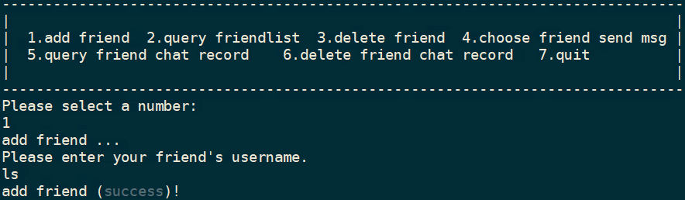
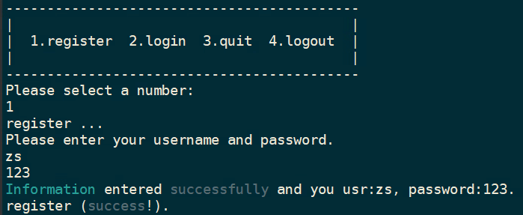
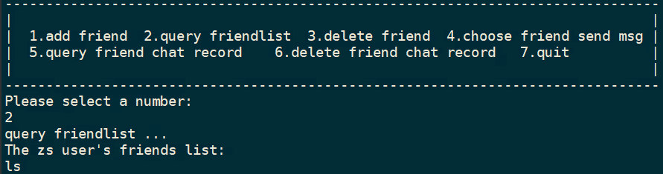
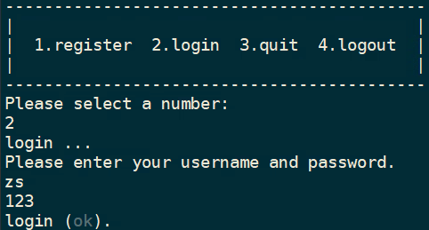
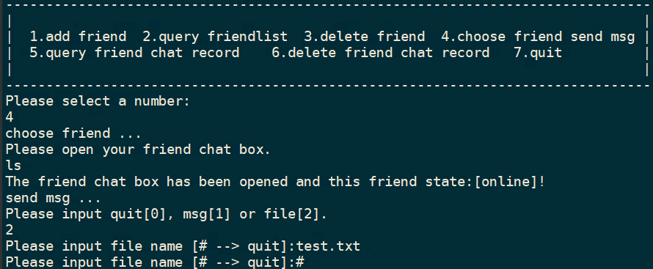
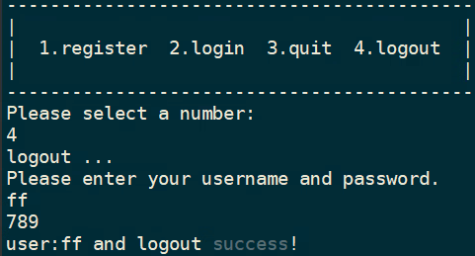
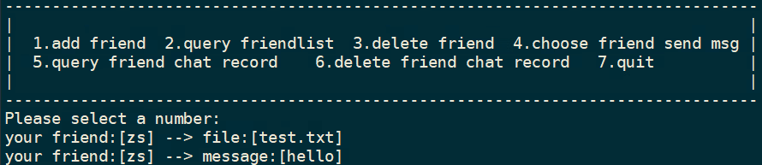
demo
添加好友：
注册：
查看好友：
登录：
发信息：
注销：
收信息：

